Slide 1
第10章 三角恒等变换
§10.2 二倍角的三角函数

Slide 2
学习目标
XUE XI MU BIAO
1.会用两角和(差)的正弦、余弦、正切公式推导出二倍角的正弦、
余弦、正切公式.
2.能熟练运用二倍角的公式进行简单的三角恒等变换并能灵活地将
公式变形运用.

Slide 3
内
容
索
引
知识梳理
题型探究
随堂演练
课时对点练

Slide 4
1
知识梳理
PART ONE

Slide 5
知识点 二倍角公式
1.倍角公式
(1)sin 2α＝ .(S_{2α})
(2)cos 2α＝ ＝ ＝ .(C_{2α})
(3)tan 2α＝ .(T_{2α})
2.二倍角公式的重要变形——升幂公式
cos 2α＝ －1，cos 2α＝1－ ，
cos α＝ －1，cos α＝1－ .
2sin αcos α
cos²α－sin²α
1－2sin²α
2cos²α－1
2cos²α
2sin²α

Slide 6
3.倍角公式常见变形
sin²α＝_________，cos²α＝__________，(sin α±cos α)²＝ .
1±sin 2α

Slide 7
思考辨析 判断正误
SI KAO BIAN XI PAN DUAN ZHENG WU
√
√
×
√

Slide 8
2
题型探究
PART TWO

Slide 9
一、给角求值
例1 求下列各式的值：
(1)cos 72°cos 36°；

Slide 11
反思感悟
对于给角求值问题，一般有两类
(1)直接正用、逆用二倍角公式，结合诱导公式和同角三角函数的基本关系对已知式子进行转化，一般可以化为特殊角.
(2)若形式为几个非特殊角的三角函数式相乘，则一般逆用二倍角的正弦公式，在求解过程中，需利用互余关系配凑出应用二倍角公式的条件，使得问题出现可以连用二倍角的正弦公式的形式.

Slide 12
跟踪训练1 求下列各式的值：

Slide 15
二、给值求值
√

Slide 16
解析 (sin α－cos α)²＝sin²α＋cos²α－2sin αcos α

Slide 18
反思感悟
(1)条件求值问题常有两种解题途径
①对题设条件变形，把条件中的角、函数名向结论中的角、函数名靠拢；
②对结论变形，将结论中的角、函数名向题设条件中的角、函数名靠拢，以便将题设条件代入结论.
(2)一个重要结论：(sin θ±cos θ)²＝1±sin 2θ.

Slide 19
√

Slide 21
三、利用倍角公式化简及证明

Slide 24
反思感悟
三角函数式化简、证明的常用技巧
(1)特殊角的三角函数与特殊值的互化.
(2)对于分式形式，应分别对分子、分母进行变形处理，有公因式的提取公因式后进行约分.
(3)对于二次根式，注意二倍角公式的逆用.
(4)利用角与角之间的隐含关系，如互余、互补等.
(5)利用“1”的恒等变形，如tan 45°＝1，sin²α＋cos²α＝1等.

Slide 25
sin α－cos α

Slide 26
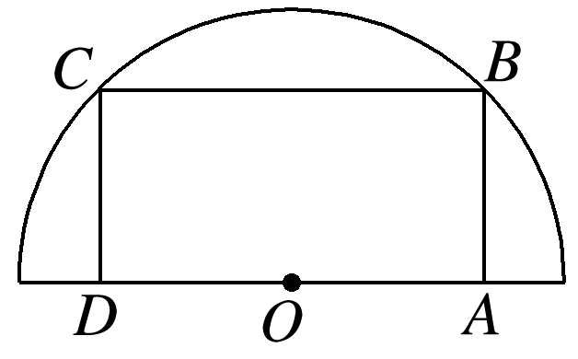
核心素养之数学建模
HE XIN SU YANG ZHI SHU XUE JIAN MO
三角函数的实际应用
典例 如图，有一块以点O为圆心的半圆形空地，要在这块空地上划出一个内接矩形ABCD开辟为绿地，使其一边AD落在半圆的直径上，另两点B，C落在半圆的圆周上.已知半圆的半径长为20 m.
(1)如何选择关于点O对称的点A，D的位置，可以
使矩形ABCD的面积最大，最大值是多少？

Slide 27
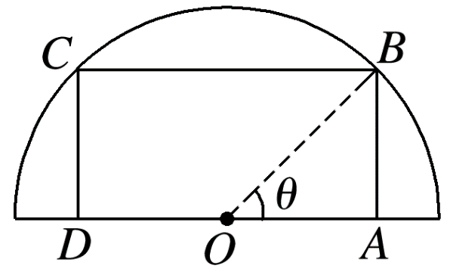
解 连接OB，如图所示，设∠AOB＝θ，
因为A，D关于原点对称，
所以AD＝2OA＝40cos θ.
设矩形ABCD的面积为S，则
S＝AD·AB＝40cos θ·20sin θ＝400sin 2θ.

Slide 28
(2)沿着AB，BC，CD修一条步行小路从A到D，如何选择A，D位置，使步行小路的距离最远？

Slide 29
解 由(1)知AB＝20sin θ，
AD＝40cos θ，

Slide 30
素养提升
三角函数与平面几何有着密切联系，几何中的角度、长度、面积等问题，常借助三角变换来解决；实际问题的意义常反映在三角形的边、角关系上，故常用建立三角函数模型解决实际的优化问题.

Slide 31
3
随堂演练
PART THREE

Slide 32
√
1
2
3
4
5

Slide 33
√
1
2
3
4
5

Slide 34
√
1
2
3
4
5

Slide 35
4.cos²75°＋cos²15°＋cos 75°cos 15°等于
√
解析 原式＝sin²15°＋cos²15°＋sin 15°cos 15°
1
2
3
4
5

Slide 36
1
2
3
4
5

Slide 37
课堂小结
KE TANG XIAO JIE
1.知识清单：
(1)二倍角公式的推导.
(2)二倍角公式的正用、逆用，利用二倍角公式进行化简和证明.
2.方法归纳：转化法.
3.常见误区：化简求值时开根号忽略角的范围导致出错.

Slide 38
4
课时对点练
PART FOUR

Slide 39
基础巩固
1.(多选)下列各式中，一定成立的是
√
√
1
2
3
4
5
6
7
8
9
10
11
12
13
14
15
16

Slide 40
√
1
2
3
4
5
6
7
8
9
10
11
12
13
14
15
16

Slide 41
√
1
2
3
4
5
6
7
8
9
10
11
12
13
14
15
16

Slide 42
√
1
2
3
4
5
6
7
8
9
10
11
12
13
14
15
16

Slide 43
√
1
2
3
4
5
6
7
8
9
10
11
12
13
14
15
16

Slide 44
1
2
3
4
5
6
7
8
9
10
11
12
13
14
15
16

Slide 45
1
2
3
4
5
6
7
8
9
10
11
12
13
14
15
16

Slide 46
7.sin 6°sin 42°sin 66°sin 78°＝ .
解析 原式＝sin 6°cos 48°cos 24°cos 12°
1
2
3
4
5
6
7
8
9
10
11
12
13
14
15
16

Slide 47
1
2
3
4
5
6
7
8
9
10
11
12
13
14
15
16

Slide 48
9.求证：cos²(A＋B)－sin²(A－B)＝cos 2Acos 2B.
＝cos 2Acos 2B＝右边，所以等式成立.
1
2
3
4
5
6
7
8
9
10
11
12
13
14
15
16

Slide 49
(1)求f(x)的周期及对称中心；
T＝π.
1
2
3
4
5
6
7
8
9
10
11
12
13
14
15
16

Slide 50
1
2
3
4
5
6
7
8
9
10
11
12
13
14
15
16

Slide 51
综合运用
11.已知α为锐角，且满足cos 2α＝sin α，则α等于
A.30°或60° B.45° C.60° D.30°
√
解析 因为cos 2α＝1－2sin²α，
故由题意，知2sin²α＋sin α－1＝0，
即(sin α＋1)(2sin α－1)＝0.
所以α＝30°.故选D.
1
2
3
4
5
6
7
8
9
10
11
12
13
14
15
16

Slide 52
√
1
2
3
4
5
6
7
8
9
10
11
12
13
14
15
16

Slide 53
1
2
3
4
5
6
7
8
9
10
11
12
13
14
15
16

Slide 54
√
1
2
3
4
5
6
7
8
9
10
11
12
13
14
15
16

Slide 55
1
2
3
4
5
6
7
8
9
10
11
12
13
14
15
16

Slide 56
∵α为第二象限角，
∴sin α>0，cos α<0，
1
2
3
4
5
6
7
8
9
10
11
12
13
14
15
16

Slide 57
拓广探究
A.1 B.2 C.－2 D.－4
√
1
2
3
4
5
6
7
8
9
10
11
12
13
14
15
16

Slide 58
＝－cos 2x－3cos x
＝－2cos²x－3cos x＋1，
令t＝cos x，则t∈[－1,1]，
∴g(t)＝－2t²－3t＋1，t∈[－1,1]，
∴当t＝1时，g(t)有最小值－4.
综上，f(x)的最小值为－4.
1
2
3
4
5
6
7
8
9
10
11
12
13
14
15
16

Slide 59
(1)求sin α＋cos α的值；
解 因为m与n为共线向量，
1
2
3
4
5
6
7
8
9
10
11
12
13
14
15
16

Slide 60
1
2
3
4
5
6
7
8
9
10
11
12
13
14
15
16

Slide 61
本课结束
更多精彩内容请登录：www.xinjiaoyu.com

